Slide 1


TRƯỜNG MN GIANG BIÊN

Slide 2



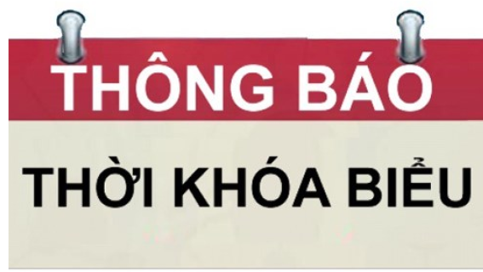
TRƯỜNG MN GIANG BIÊN

Slide 3
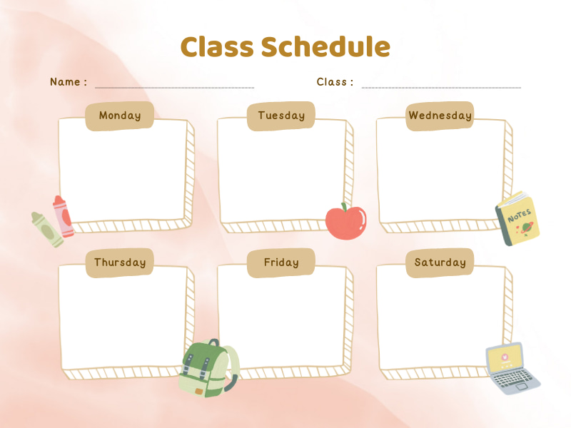
THỜI KHÓA BIỂU THÁNG 3 LỚP MGB C1 A1
Tuần 2: Từ ngày 11/3/2024 đến ngày 17/3/2024
MGB C1
ÂM NHẠC
KPXH
TẠO HÌNH
Dạy hát: E tập lái ô tô
Nghe hát: Em đi qua ngã tư đường phố
Thí nghiệm: Trứng chìm trứng nổi
Tô màu xe đạp
TOÁN
PTVĐ
ÔN LUYỆN
Ôn 4 hình tròn, hình vuông, hình tam giác, hình chữ nhật
Ném xa bằng 1 tay, chạy 15m
Ôn luyện: Ném xa bằng 1 tay, chạy 15m

